Slide 1

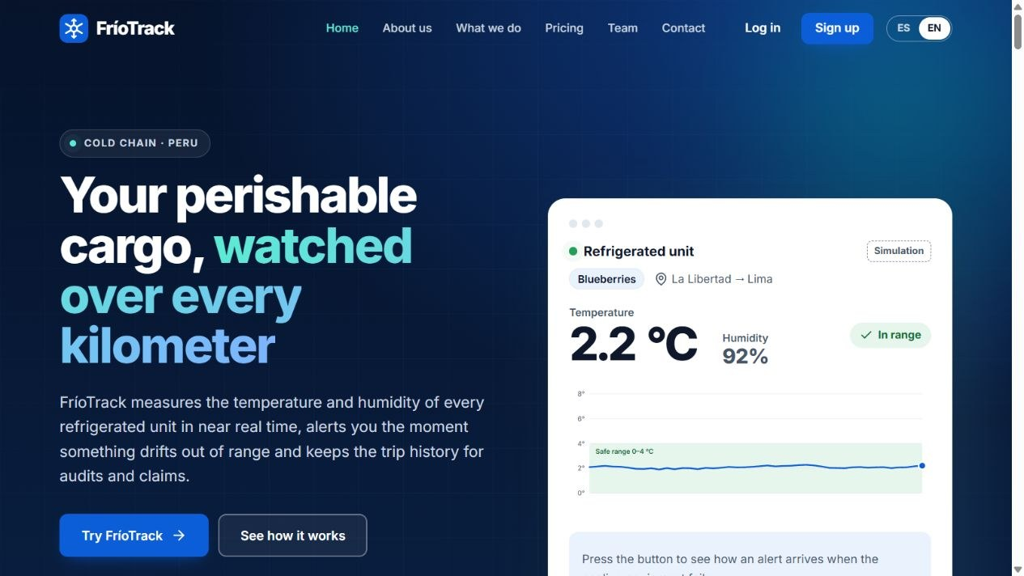
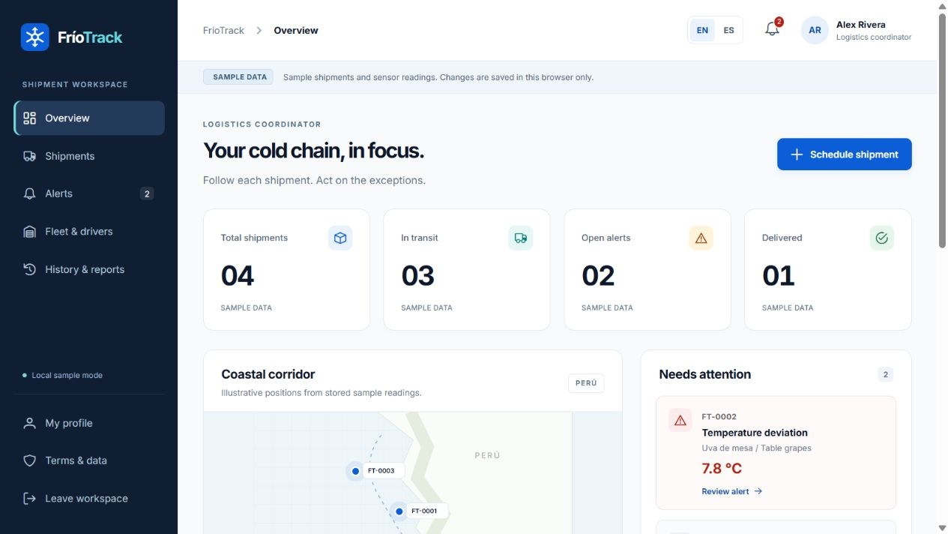
Trabajo Final · TB1
FríoTrack
Stage Review · Aplicaciones Web (1ASI0730)
BlackStartup · NRC 8088 · Ciclo 2026-20
Docente: Bautista Ubillús, Efraín Ricardo
Universidad Peruana de Ciencias Aplicadas · Ingeniería de Software
Notes:
Presenta: Alexander (0:00–0:15). Saludo, nombre de la startup, del producto y de la entrega. Luego pasa a la diapositiva del equipo para que cada integrante se presente ante cámara.

Slide 2




Equipo BlackStartup
Alexander Sebastián Atauje Barreto
Joaquín Leonardo Daga Chávez
Nayely Macarena Vera Solsol
Rodrigo Andree Saavedra Flores
Ingeniería de Software · u20241f246
Ingeniería de Software · u202219829
Ingeniería de Software · u20231H17
Ingeniería de Software · u20241D811
Team Leader · Introducción, Lean UX e integración del informe
Investigación (Cap. II), Git y documentación
Requisitos (Cap. III), backlog y Sprint Planning
Diseño UX/UI, API, pruebas y despliegue en Azure
Notes:
Presentan todos (0:15–1:00). Cada integrante dice su nombre completo, su carrera y qué parte del trabajo explicará. Unos 12 a 15 segundos por persona, mirando a cámara.

Slide 3






Qué entregamos en la TB1
Informe consolidado
Landing actualizada
Primera Web Application
Capítulos I a V, con artefactos corregidos y mejorados desde la AV1
Publicada en Azure; cada llamado a la acción lleva al acceso de su perfil
Vue 3 + PrimeVue con acceso por rol, en español e inglés
API ASP.NET Core
Sprint 2 documentado
Keynote y videos
Autenticación y autorización en servidor, publicada en Azure App Service
Planning, backlog, evidencias de desarrollo, ejecución, servicios y despliegue
Keynote, video de exposición y reporte de participación del líder
Notes:
Presenta: Alexander (1:00–1:45). Resume en una frase cada entregable de la TB1 y deja claro que hoy se muestra el producto publicado, no solo el diseño.

Slide 4
Problema: cadena de frío sin visibilidad
61 / 139
> 12 M t
4
puesto del Perú en el Índice de Desempeño Logístico (Banco Mundial, 2023)
de alimentos se pierden en la cadena productiva peruana (FAO, 2026)
corredores prioritarios: La Libertad, Ica, Piura y Lambayeque hacia Lima y el Callao
Hoy se usan termómetros manuales o data loggers sin conexión. El fallo se descubre al descargar, cuando el daño ya es irreversible y no hay evidencia para deslindar responsabilidades.
Notes:
Presenta: Alexander (1:45–3:00). Método 5W + 2H del informe. Cifras: puesto 61 de 139 (Banco Mundial, 2023) y más de 12 millones de toneladas (FAO, 2026). Evita afirmar cifras que no estén en el informe.

Slide 5




FríoTrack: monitoreo, alertas y trazabilidad
Lecturas de temperatura y humedad por envío
Alertas ante desvíos y registro de acción correctiva
Ruta y posición sobre mapa (OpenStreetMap)
Historial y reporte térmico para auditorías
Criterios de éxito (Lean UX)
Landing publicada en Azure · español e inglés
150 usuarios en 8 meses
> 75 % retención desde mes 3
> 40 NPS en 3 meses
−30 % desvíos no detectados
Notes:
Presenta: Alexander (3:00–4:15). Problem statement único (Brand new initiative) y los cuatro criterios de éxito definidos en Lean UX. Aclara que son metas de negocio a validar, no resultados ya medidos.

Slide 6
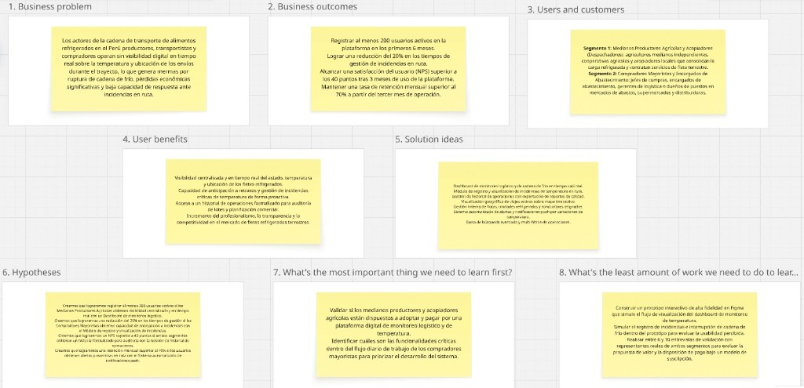
Lean UX: de supuestos a hipótesis
1
Problem Statement único
Plantilla Brand new initiative para todo el proyecto
2
27 assumptions
5 tipos: negocio, resultado de negocio, usuario, beneficio y features
3
7 hypothesis statements
Uno por cada feature assumption
Lean UX Canvas de FríoTrack (Miro)
4
Lean UX Canvas
Síntesis colaborativa en Miro
Si el coordinador logístico ve lecturas casi en tiempo real, entonces sube la adopción activa.
Notes:
Presenta: Alexander (4:15–5:30). Los supuestos aún no están validados con usuarios; por eso en la conclusión recomendamos validar con transportistas y clientes de carga.

Slide 7


Dos perfiles dentro de la aplicación
Coordinador Logístico
Cliente de Carga
Segmento 1 · Empresas de transporte refrigerado
Segmento 2 · Productores, exportadores y compradores
Programa envíos con rango térmico
Administra unidades y conductores
Atiende alertas y registra acciones
Consulta solo sus envíos asignados
Revisa lecturas, alertas e historial
Descarga el reporte como evidencia
Rango de edad de decisión: 28 a 55 años
Rango de edad de decisión: 28 a 60 años
Notes:
Presenta: Alexander (5:30–6:30). Estos dos perfiles son los que usa el producto implementado. Pasa la palabra a Joaquín para explicar cómo se investigó a los usuarios.

Slide 8
Competidores y diferenciación
Aspecto | FríoTrack | Óptima ERP | Sinapsys WMS | Tive
Enfoque | Monitoreo térmico y trazabilidad de perecibles | ERP para pymes con facturación SUNAT | Gestión de almacenes (picking, despacho) | Sensores IoT de temperatura y GPS
Precio | Suscripción según funciones | Desde ~S/ 89 al mes | Implementación con costo adicional | Suscripción por sensor + hardware
Brecha que aprovechamos | Especialización en cadena de frío para pymes peruanas | No tiene módulo especializado de temperatura | Más complejo y costoso para pequeñas empresas | Enfoque empresarial y dependencia de hardware propio
Tácticas: periodo de prueba gratuito, importación desde Excel, compatibilidad con sensores IoT del mercado y soporte en español.
Notes:
Presenta: Joaquín (6:30–8:15). Tres competidores, análisis SWOT y tácticas del informe (sección 2.1). Menciona que los precios de competidores son referenciales del análisis.

Slide 9
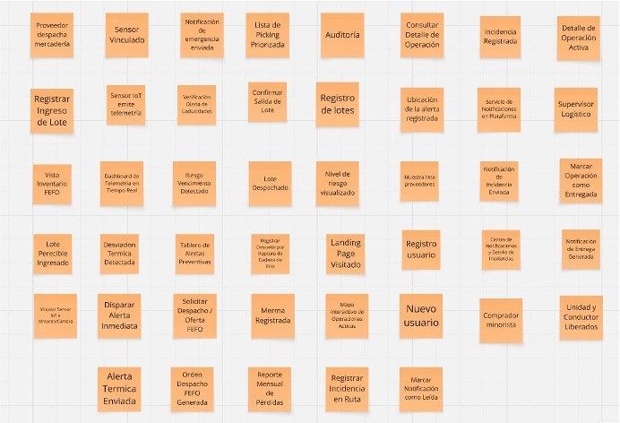
Entrevistas y needfinding: hallazgos
5
entrevistas en video
2
personas con journey y empathy map
S/ 30–50
al mes que pagaría un negocio pequeño
Necesidades recurrentes
Visibilidad en tiempo real de temperatura
Alertas automáticas ante variaciones
Herramienta simple y de costo accesible
Big Picture EventStorming
Corrección TB1: las entrevistas cubren distribución e inventario; falta validar con transportistas.
Notes:
Presenta: Joaquín (8:15–11:00). Entrevistas: Jari Hassan, Farit, Irma Barreto, Santiago Silva Jara y Carlos Astudillo; personas Javier Mendoza y Rosa Huamán. Sé transparente: el informe reconoce que las entrevistas exploraron distribución, bodegas y tiendas, y que el producto se acotó a transporte refrigerado.

Slide 10
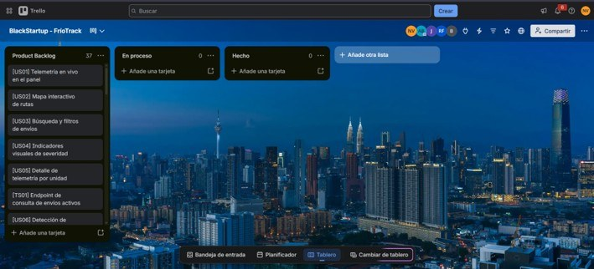
Requisitos: 7 épicas y 43 ítems priorizados
EP01 Panel de monitoreo
EP02 Alertas automatizadas
EP03 Historial e informes
EP04 Flota y conductores
EP05 Autenticación y usuarios
EP06 Landing Page y captación
EP07 API y servicios transversales
Product Backlog en Trello (tablero público)
Story Points: escala 1 / 2 / 3 / 5 / 8. Incluye historias de usuario, Technical Stories para el Developer (TS01–TS07) y historias de la Landing desde el primer sprint.
El orden del backlog lo define el valor para el negocio: monitoreo y alertas primero, autenticación después. Los criterios de aceptación usan Gherkin.
Notes:
Presenta: Nayely (11:00–14:00). Capítulo III: épicas EP01–EP07, historias de usuario con criterios de aceptación en Gherkin, Impact Mapping y Product Backlog. Explica por qué la autenticación no va primero.

Slide 11
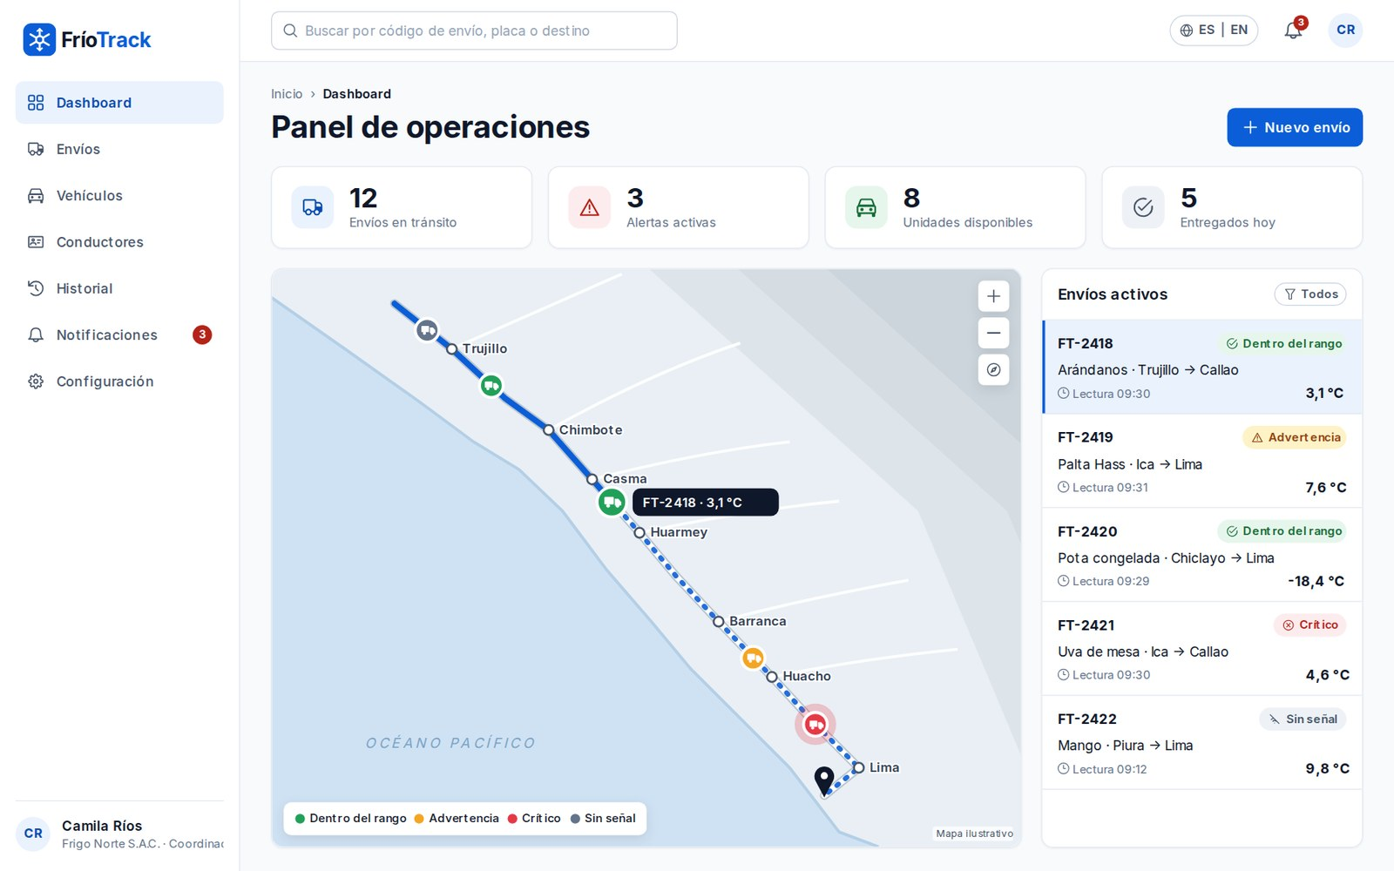
Diseño coherente en landing y aplicación
Primary Blue
Cold Teal
Ink
En rango
Advertencia
Crítico
Sin señal
Material Design y PrimeVue como base
Español e inglés (i18n) y atributos ARIA
Wireframes, mock-ups y wireflows por objetivo
Prototipo en Figma para escritorio y móvil
Mock-up del panel de operaciones (Figma)
Notes:
Presenta: Rodrigo (14:00–15:30). Guía de estilo, arquitectura de información, wireframes, mock-ups, wireflows y user flows. Muestra la paleta y explica que los colores de estado nunca dependen solo del color (llevan texto e ícono).

Slide 12
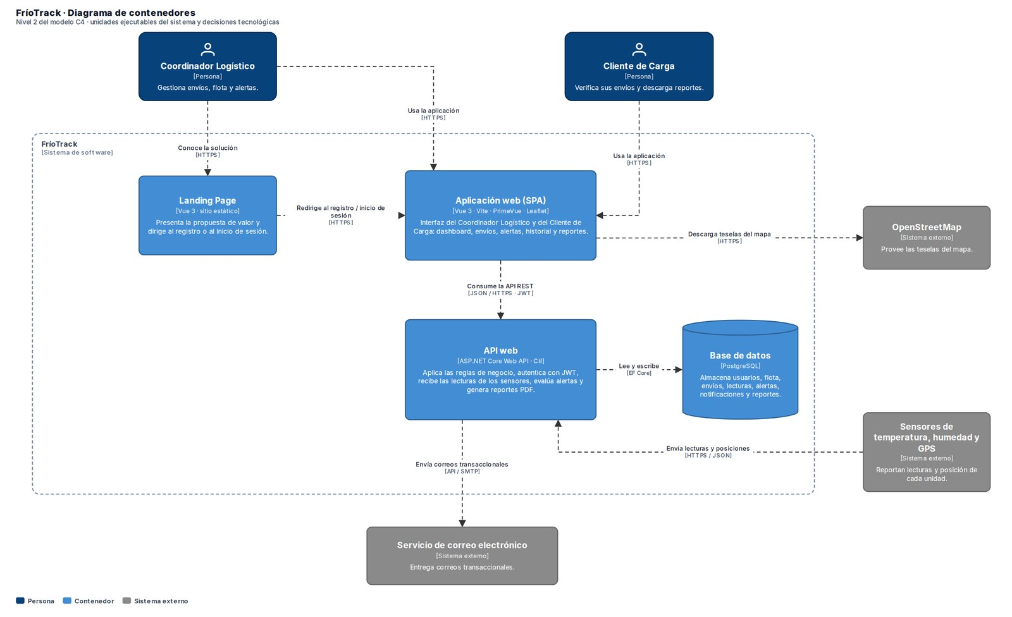
Arquitectura DDD: 5 bounded contexts
Shipment Management
Core
Monitoring & Telemetry
Core
Fleet & Resource Management
Apoyo
Alert & Reporting
Apoyo
IAM
Genérico
Implementado en TB1: SPA Vue + API ASP.NET Core con persistencia en archivo JSON. Diseño objetivo: EF Core y PostgreSQL.
Diagrama de contenedores (C4, nivel 2)
Notes:
Presenta: Rodrigo (15:30–17:00). Event Storming de nivel de diseño, contextos core (envíos y monitoreo), diagramas C4, clases y base de datos. Distingue siempre lo implementado de lo diseñado.

Slide 13
Sprint 2: primera aplicación en Azure
SPRINT GOAL
Que el Coordinador Logístico gestione envíos refrigerados y acciones correctivas, y que el Cliente de Carga consulte solo sus envíos con acceso autenticado y bilingüe.
75 SP en 20 historias relacionadas. No son puntos aceptados ni velocidad del equipo.
Notes:
Presenta: Nayely (17:00–20:00). Sprint Goal, 75 SP de 20 historias, y el estado real de las 19 tareas: 8 verificadas, 2 implementadas con revisión abierta, 6 parciales, 1 integrada en el informe y 2 pendientes. Indica que faltan las actas y la velocidad aceptada.

Slide 14
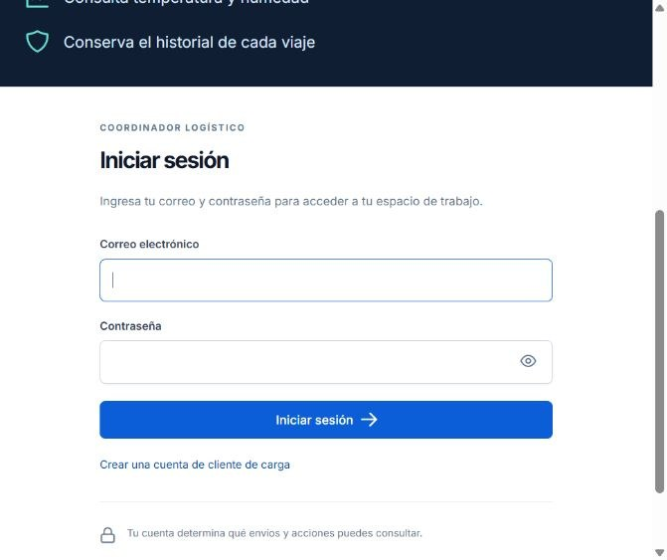
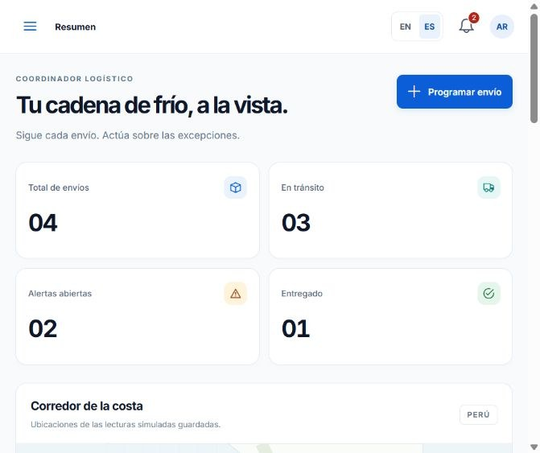
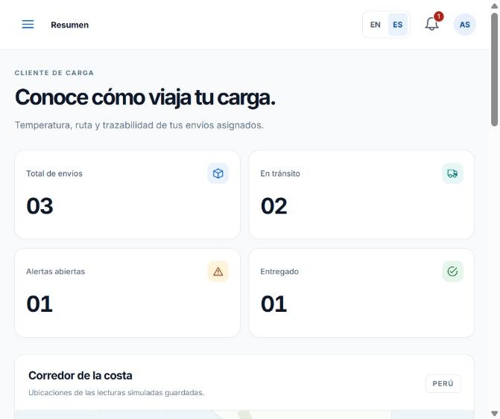
Demostración: acceso por rol en Azure
1 · Inicio de sesión con correo y contraseña
2 · Coordinador: panel con 4 envíos y acciones
3 · Cliente: 3 envíos asignados, sin menú de flota
Servidor: sin sesión responde 401; un comando de coordinación desde una cuenta cliente responde 403; el rol no viene del enlace.
Notes:
Presenta: Rodrigo (20:00–22:00). Durante el video, haz la demostración en vivo sobre la URL publicada: contraseña incorrecta, login de coordinador, programación de un envío, registro de acción correctiva, login de cliente y cierre de sesión. Las contraseñas no se muestran en pantalla.

Slide 15

API ASP.NET Core: seguridad en servidor
Acción | Método y ruta | Respuestas
Estado | GET /api/health | 200
Iniciar sesión | POST /api/auth/login | 200 · 401 · 429
Registrar cliente | POST /api/auth/register | 200 · 400 · 403
Datos autorizados | GET /api/workspace | 200 · 401
Comandos | POST /api/commands | 200 · 400 · 401 · 403 · 404
Cerrar sesión | POST /api/auth/logout | 204 · 401
Seguridad
Token opaco de 8 horas (no es JWT)
PBKDF2-SHA256 con 210 000 iteraciones
Registro público solo crea Cliente de Carga
Cierre de sesión revoca el token
Pendiente: documentación OpenAPI/Swagger del backend final (TS07). La tabla es documentación manual del contrato.
Notes:
Presenta: Rodrigo (22:00–23:30). Explica los seis endpoints implementados, que la API es de apoyo y persiste en un archivo JSON privado, y que Swagger del backend final sigue pendiente. No lo presentes como implementado.

Slide 16
Pruebas y despliegue verificados en Azure
15
26
12
34
pruebas de dominio del frontend
comprobaciones de la API (local)
comprobaciones HTTPS del servicio publicado
archivos publicados con SHA-256 coincidente
Landing: friotracktb1bce6db1b.z22.web.core.windows.net/landing/
Aplicación: friotracktb1bce6db1b.z22.web.core.windows.net/
API: friotrack-api-bce6db1b.azurewebsites.net/api/health
Azure Storage (hosting estático) y App Service con .NET 10, plan gratuito F1, región West US. Las suites local y publicada son distintas y no se suman. Datos de lectura y ubicación son de prueba.
El plan F1 puede tardar en responder tras un periodo sin uso.
Notes:
Presenta: Rodrigo (23:30–25:00). Publicación del 08/10/2026 a las 21:35 (hora de Lima). Los 34 archivos coinciden con los hashes locales. Aclara que no hay sensores físicos ni GPS reales conectados.

Slide 17
Colaboración y Student Outcome 5
Cómo trabajamos
GitFlow: ramas develop y main
Conventional Commits en inglés
Semantic Versioning: informe v2.0.0
Liderazgo compartido por especialidad: investigación, requisitos, diseño y despliegue
Cada integrante expone y defiende su parte
Los commits dan trazabilidad, no una calificación: la evaluación individual la asigna el Team Leader.
Notes:
Presenta: Joaquín (25:00–27:00). Repositorios en la organización de GitHub del equipo, GitFlow, Conventional Commits y Semantic Versioning. Relaciona con las dos dimensiones del Student Outcome 5: liderazgo conjunto y entorno colaborativo con metas y tareas cumplidas.

Slide 18


Conclusiones y próximos pasos
Lo logrado
Siguientes pasos
Landing y primera aplicación publicadas en Azure
Acceso por rol con autorización en servidor
Informe consolidado con trazabilidad de commits
Pruebas y comparación de archivos reproducibles
Persistencia relacional: EF Core y PostgreSQL
OpenAPI/Swagger y recepción de sensores reales
Validar con transportistas y clientes de carga
Receptor del formulario comercial y actas del sprint
Notes:
Presenta: Alexander (27:00–28:30). Cierra con lo logrado y lo pendiente, sin exagerar. Agradece y menciona dónde están los enlaces del informe, el repositorio y los videos.

